Slide 1


Проєкт впровадження ЕСОЗ в роботу закладу охорони здоров'я.
Доцент кафедри менеджменту охорони здоров'я
кандидат медичних наук
директор Центру реконструктивної та відновної медицини
(Університетська клініка) ОНМедУ
Світлана БУСЕЛ

Slide 2
Впровадження ЕСОЗ
2016 р. Реформа розпочалася з Концепції реформи фінансування системи охорони здоров'я, схваленої Урядом 30 листопада 2016 р. У ній вперше закладено, що електронна система дозволить реалізувати принцип «гроші ходять за пацієнтом».
2017 р. 19 жовтня 2017 року Верховна Рада ухвалила Закон «Про державні фінансові гарантії медичного обслуговування населення». Cтаттею 11 цього Закону було встановлено, що порядок функціонування електронної системи охорони здоров'я має затверджуватися КМУ з урахуванням вимог законодавства про захист персональних даних.
27 грудня 2017 року Кабмін затвердив положення про Національну службу здоров'я
2018 р. За подальшу розробку та впровадження eHealth відповідає МОЗ, для чого в грудні 2017 року було створено ДП «Електронне здоров'я» (eZdorovya). У квітні розпочалася приписна кампанія пацієнтів до лікарів первинної ланки.
2019 р. На початку 2019 року було реалізовано функціонал реєстрації аптек та їх контрактування з НСЗУ для програми реімбурсації, а також з'явився електронний рецепт (виписка та погашення)
2020 р. повноцінно впроваджено базові електронні медичні записи, запрацювали електронні направлення (е-Направлення) для отримання медичних послуг.
2021 р. впроваджувались нові типи електронних медичних записів як от: План лікування, Вакцинація. Медичний висновок про тимчасову непрацездатність
2022 – 2023 рр. Рецепт (в доповнення до паперового) запрацював на всі ліки які відпускаються з аптек за рецептом. З квітня всі заклади охорони здоров'я незалежно від форми власності які провадять медичну практику мають працювати в ЕСОЗ.

Slide 3
Електронна система охорони здоров'я — двокомпонентна система, в якій користувач через МІС взаємодіє з центральною базою даних.
ЕСОЗ складається з:
Центральної бази даних (ЦБД) — інформаційно-телекомунікаційна система, яка містить передбачені законодавством реєстри, програмні модулі, інформаційну систему НСЗУ, в частині, необхідній для реалізації державних фінансових гарантій та ін.
Також, забезпечує можливість створення, перегляду, обміну інформацією та документами між реєстрами, державними електронними інформаційними ресурсами, електронними медичними інформаційними системами.
МІС (електронна медична інформаційна система) — інформаційно-телекомунікаційна система, яка дає змогу автоматизувати роботу суб’єктів господарювання у сфері охорони здоров’я, створювати, переглядати, обмінюватися інформацією в електронній формі, зокрема з центральною базою даних (у разі підключення).

Slide 4
Цілі
Забезпечити прозорість фінансування системи охорони здоров'я
Надати можливість працювати без паперу (поступовий перехід на електронний облік: е-рецепт, е-карта, е-направлення)
Сформувати бізнес-середовище для створення нових електронних сервісів
Створити простір для інновацій в медицини
Сприяти розвитку медичного ІТ-простіру

Slide 5
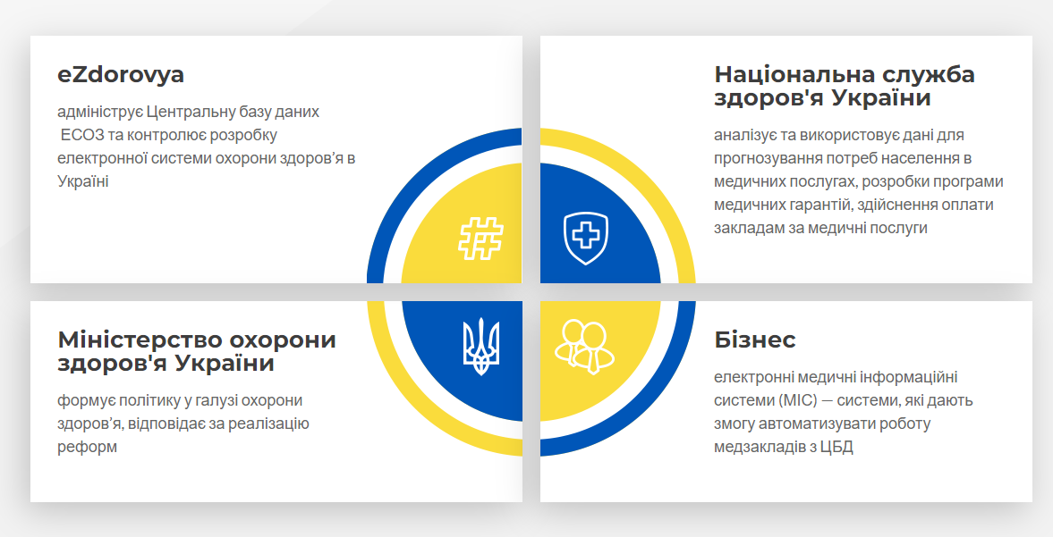
Ключові ролі

Slide 6
Ключові ролі
• Міністерство охорони здоров'я України
МОЗ формує політику в сфері охорони здоров’я (policymaker).
Основними повноваженнями МОЗ щодо ЕСОЗ є встановлення та затвердження правил роботи та функціонування ЕСОЗ. Зазначені повноваження реалізуються через прийняття та ініціювання прийняття нормативно-правових актів - законів, постанов та розпоряджень, наказів.
• ДП «Електронне здоров'я» (eZdorovya)
Для підтримки функціонування ЕСОЗ важливою є функція адміністрування. Адміністратор системи відповідальний за забезпечення безперебійної роботи ЦБД, здійснення технічної підтримки системи, взаємодію з МІС щодо їх роботи з ЦБД. На сьогодні функцію адміністрування виконує ДП “Електронне здоров’я”.
• Бізнес
медичні інформаційні системи (МІС) — МІС надають сервіси для кінцевих користувачів.
Саме в МІС розміщені електронні кабінети лікарів, пацієнтів, менеджерів закладів. Через МІС здійснюється робота цих користувачів з ЦБД ЕСОЗ. МІС обирають відповідно до потреб користувачів та функціоналу, який він надає. При виборі медичної інформаційної системи доцільно обрати декілька МІС для порівняння, запитати презентації функціоналу від них, дізнатися рівень технічної та юридичної підтримки і вже після цього приймати рішення про вибір.
Актуальна інформація про МІС, які підключені до ЕСОЗ та яким функціоналом вони володіють, розміщується на сайті адміністратора.
• Національна служба здоров'я України
Основні функції НСЗУ щодо ЕСОЗ:
- визначення напрямків її розвитку;
- забезпечення впровадження нового функціоналу та інтеграції з іншими системами і реєстрами;
- управління даними в системі, ведення реєстрів системи;
- захист інформації, у тому числі персональних даних.

Slide 7
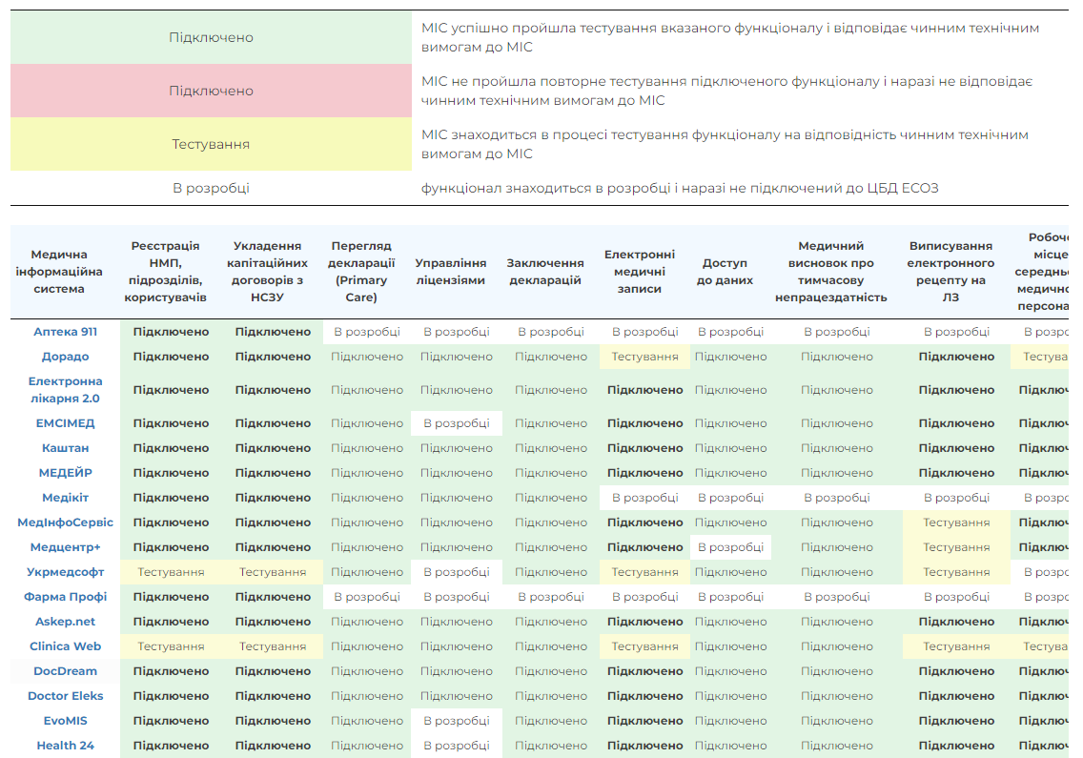
Функціонал для закладів первинної медичної допомоги (усього 27 МІС
https://ehealth.gov.ua/pervynna-medychna-dopomoga/)

Slide 8
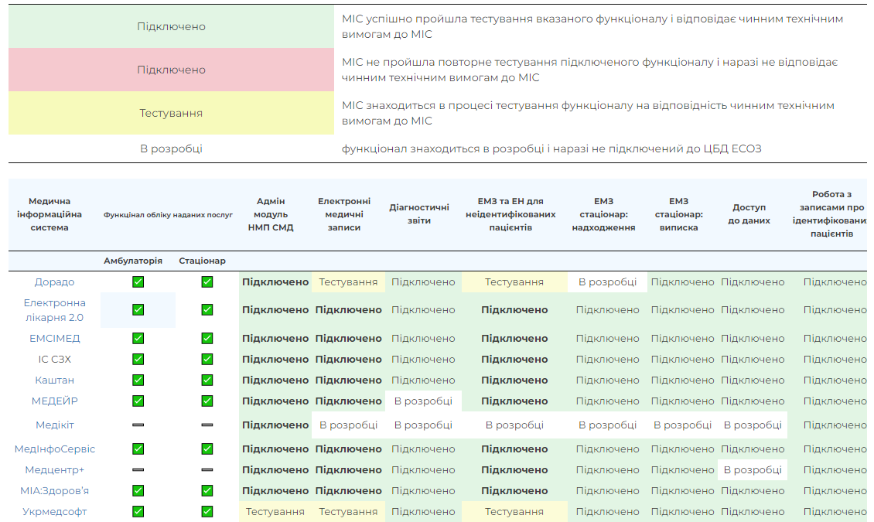
Функціонал для закладів спеціалізованої медичної допомоги (усього 28 МІС
https://ehealth.gov.ua/spetsializovana-medychna-dopomoga/)

Slide 9
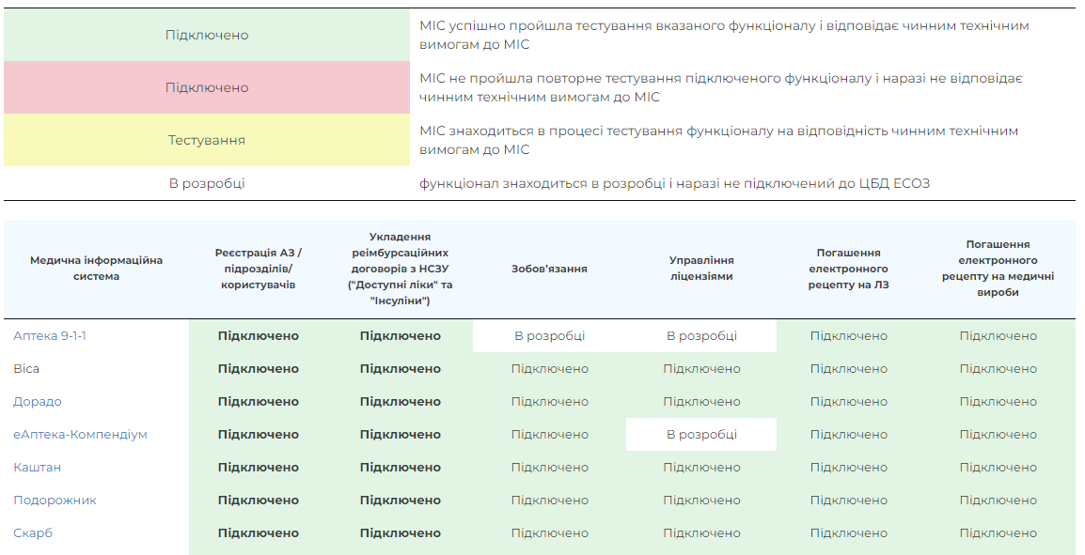
Функціонал для аптечних закладів (усього 16 МІС https://ehealth.gov.ua/aptechnym-zakladam/)

Slide 10
Нормативно-правова база
Закон України № 2168-VIII «Про державні соціальні гарантії медичного обслуговування населення» https://zakon.rada.gov.ua/laws/show/2168-19#Text
Розпорядження КМУ від 28.12.2020 р. № 1671-р «Про схвалення концепції розвитку електронної охорони здоров'я» https://zakon.rada.gov.ua/laws/show/1671-2020-%D1%80#Text
Постанова КМУ від 25.04.2018 р. № 411 «Деякі питання електронної системи охорони здоров'я» https://zakon.rada.gov.ua/laws/show/411-2018-%D0%BF#Text
Постанова КМУ від 25.04.2018 р. № 410 «Про договори про медичне обслуговування населення за програмою медичних гарантій» https://zakon.rada.gov.ua/laws/show/410-2018-%D0%BF#Text
Постанова КМУ від 27.12.2022 р. № 1464 «Деякі питання реалізації програми державних гарантій медичного обслуговування населення у 2023 році» https://zakon.rada.gov.ua/laws/show/1464-2022-%D0%BF#Text
Наказ МОЗ від 19.03.2018 р. № 503 «Про затвердження Порядку вибору лікаря, який надає первинну медичну допомогу, та форми декларації про вибір лікаря, який надає первинну медичну допомогу» https://zakon.rada.gov.ua/laws/show/z0347-18#Text
Наказ МОЗ від 19.03.2018 р. № 504 «Про затвердження Порядку надання первинної медичної допомоги» https://zakon.rada.gov.ua/laws/show/z0348-18#Text
Наказ МОЗ від 28.02.2020 р. № 587 «Деякі питання ведення Реєстру медичних записів, записів про направлення та рецептів в електронній системі охорони здоров’я» https://zakon.rada.gov.ua/laws/show/z0236-20#Text
Наказ МОЗ від 18.09.2020 р. № 2136 «Деякі питання ведення Реєстру медичних висновків в електронній системі охорони здоров'я» https://zakon.rada.gov.ua/laws/show/z0952-20#Text
Наказ МОЗ від 30.11.2020 р. № 2755 «Про затвердження Порядку ведення Реєстру пацієнтів в електронній системі охорони здоров’я» https://zakon.rada.gov.ua/laws/show/z0044-21#Text та ін.

Slide 11
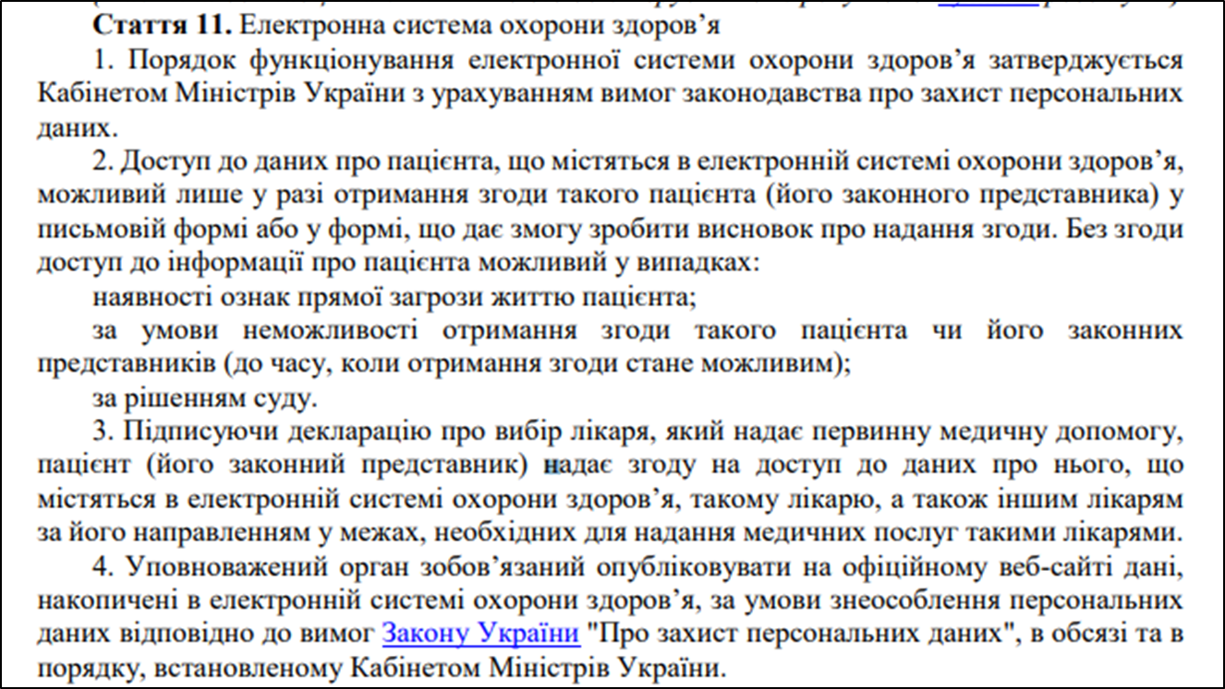
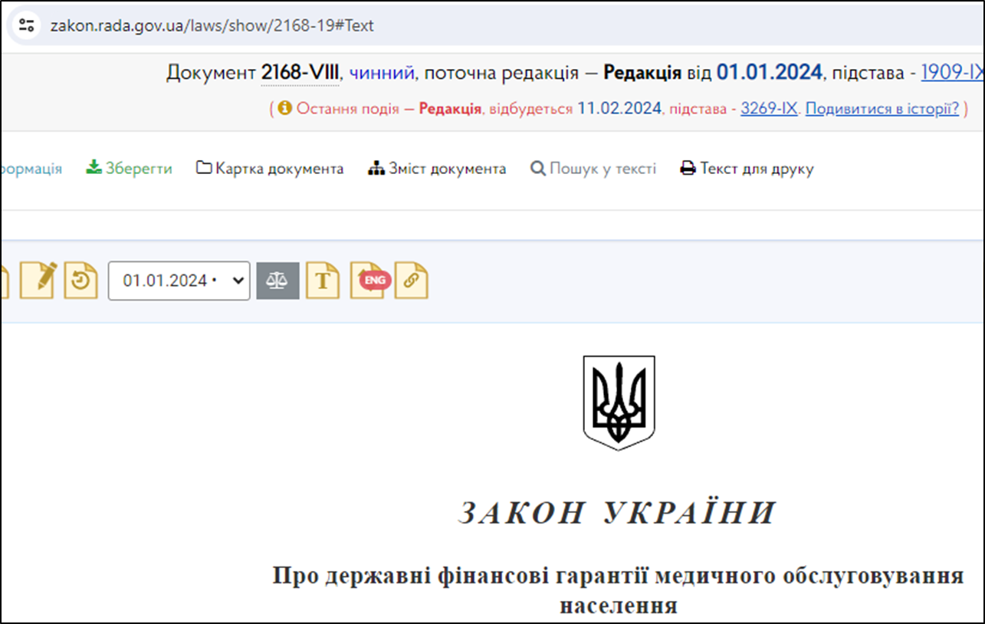

Slide 12
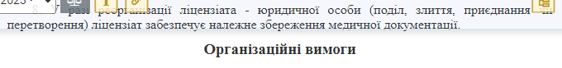
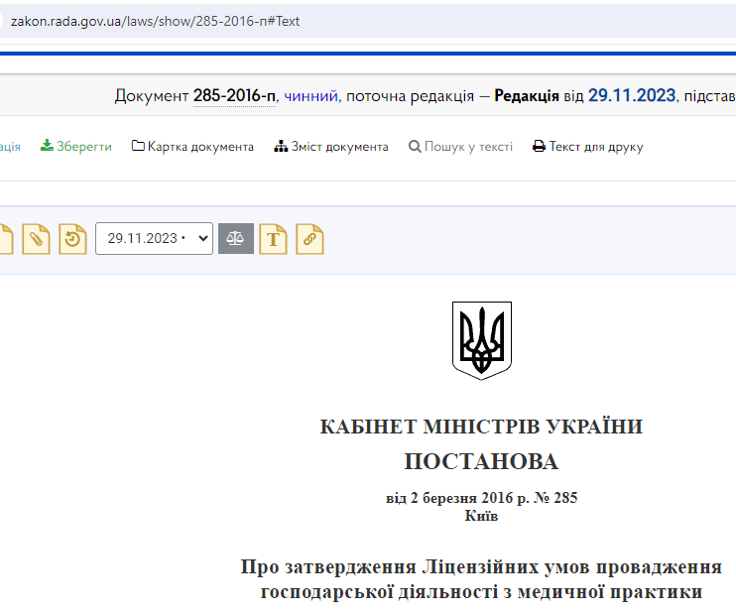
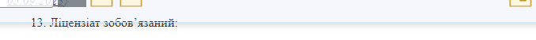
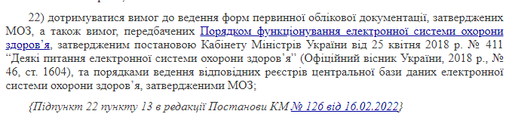
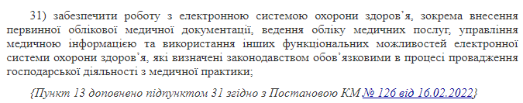

Slide 13
Проєкт впровадження ЕСОЗ в роботу медичного закладу
Цілі проєкту: використовуємо метод SMART.
Цілі проєкту конкретні (Specific), вимірні (Measurable), досяжні (Achievable), значущі (орієнтовані на результат) (Relevant (Result oriented)), прив’язані до часу (Time — specific)
Параметр SMART | Цільова характеристика
Конкретність | Впровадження ЕСОЗ в роботу медичного закладу
Вимірність | Проєктна команда, робочі місця, комп’ютерна техніка, доступ до інтернету. Бюджетний проєкт. Розроблений план впровадження ЕСОЗ, визначені виконавці, відповідальні, терміни виконання
Досяжність | Досяжність і можливість реалізувати проєкт підтверджується успішно виконаними проєктами-аналогами
Значимість (орієнтованість на результат) | В результаті реалізації проєкту медичний заклад виконає ліцензійні умови впровадження господарської діяльності
Обмеженість в часі | Загальна тривалість проєкту – 3 міс.

Slide 14
«Дерево цілей»
Для досягнення мети потрібно виконати багато локальних цілей. Дерево цілей — це схема, що показує, як головна мета розбивається на підцілі, та має ієрархічну структуру.
Вершиною «Дерева цілей» є стратегічна (головна ціль), з якою тісно пов’язані перспективні цілі та конкретні завдання на кожному рівні ієрархії. При цьому мета вищого порядку відповідає вершині дерева, а нижче розташовуються локальні цілі (завдання), за допомогою яких забезпечується досягнення цілей верхнього рівня.
Етапи побудови «Дерева цілей»:
- формулюємо стратегічну мету, це вершина дерева;
- записуємо підцілі, які сприяють здійсненню глобальної стратегічної мети;
- виділяємо ті цілі та завдання, які залежать безпосередньо від нас, або піддаються нашому прямому впливу, або абсолютно від нас не залежні;
- проводимо декомпозицію цілей далі, для чого повторюємо дії, визначені в попередньому пункті, але тільки по відношенню до другого ряду цілей. Будуємо послідовну ієрархію до тих пір, поки всі цілі не зведуться до реалізації конкретної дрібної задачі.

Slide 15
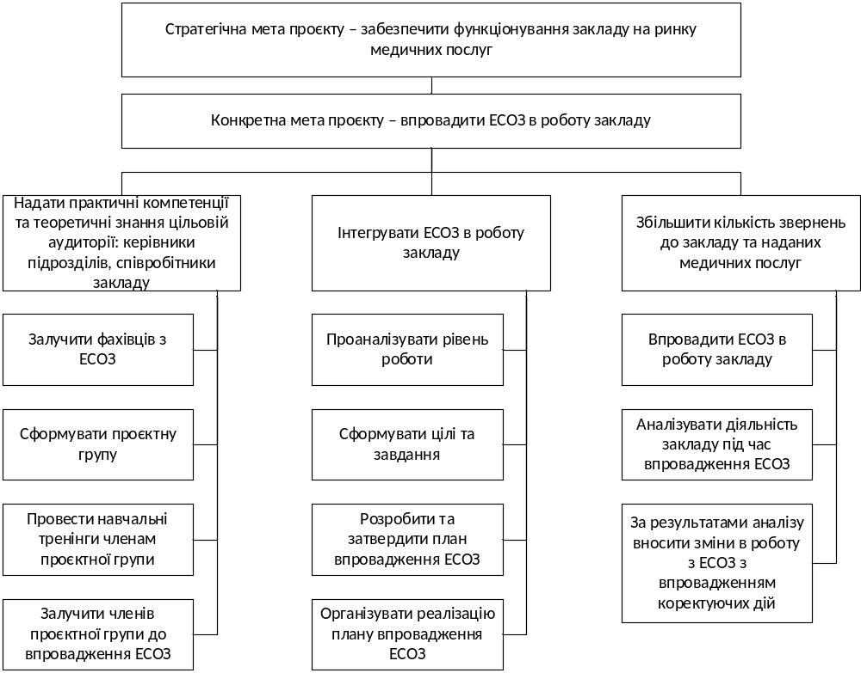
«Дерево цілей» проєкту впровадження ЕСОЗ

Slide 16
Продукт проєкту – впроваджена ЕСОЗ в роботу закладу
Результат проєкту – виконання ліцензійних умов впровадження господарської діяльності, можливість функціонувати на ринку медичних послуг
Фінансування проєкту може здійснюватися як з приватних, так і з державних джерел, або змішаних.

Slide 17
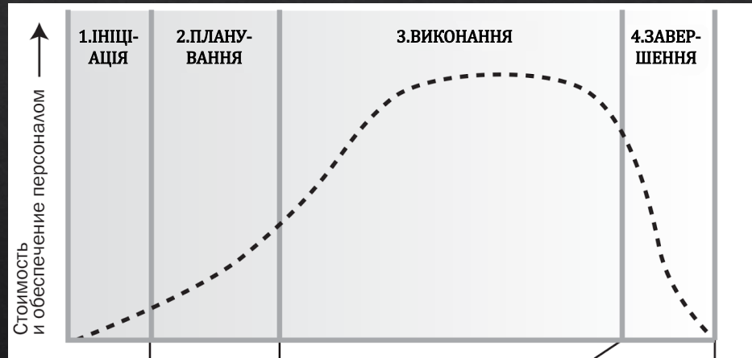
Життєвий цикл проєкту

Slide 18
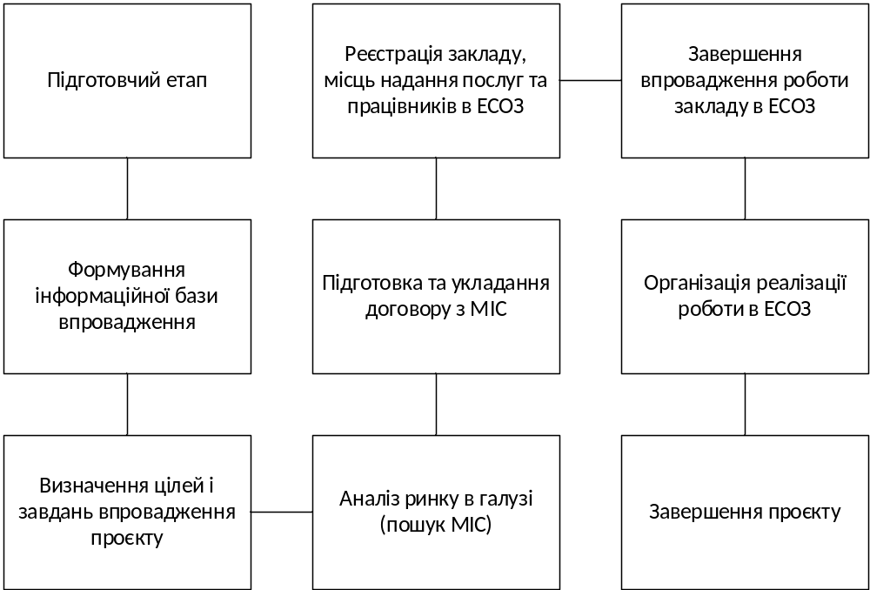
Життєвий цикл проєкту (фази/етапи проєкту)

Slide 19
Кожна фаза / етап проєкту має контрольні точки «віхи», під час проходження яких вивчається додаткова інформація і оцінюються можливі напрями подальшого розвитку проєкту:
Розпорядження на виконання робіт;
Інформаційну базу для планування сформовано;
Цілепокладання здійснено;
Оцінено потенціал підприємства;
Персонал до розроблення проектів підготовлений;
Затвердження графіку подання проєктних пропозицій;
7. Проведення загальних зборів трудового колективу та прийняття плану впровадження ЕСОЗ;
8. Впровадження ЕСОЗ затверджено;
9. Початок діяльності щодо реалізації роботи закладу в ЕСОЗ;
10. Проєкт завершено.

Slide 20
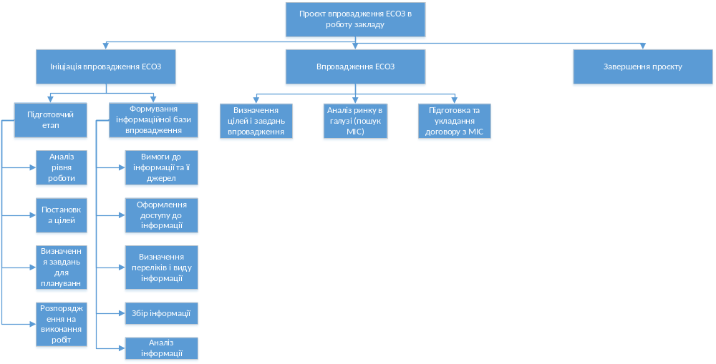
WBS проєкту (зміст проєкту)
WBS — це ієрархічна декомпозиція повного змісту робіт,
виконуваних робочою групою проєкту для досягнення
цілей проєкту і створення необхідних результатів.
WBS організовує і визначає загальний зміст проєкту і
відображає роботи, зазначені в поточному схваленому
описі змісту проєкту.
Структура побудована за принципом правильного дерева.
Структура робіт деталізована на стільки, на скільки
необхідно для успішного управління проєктом.

Slide 21
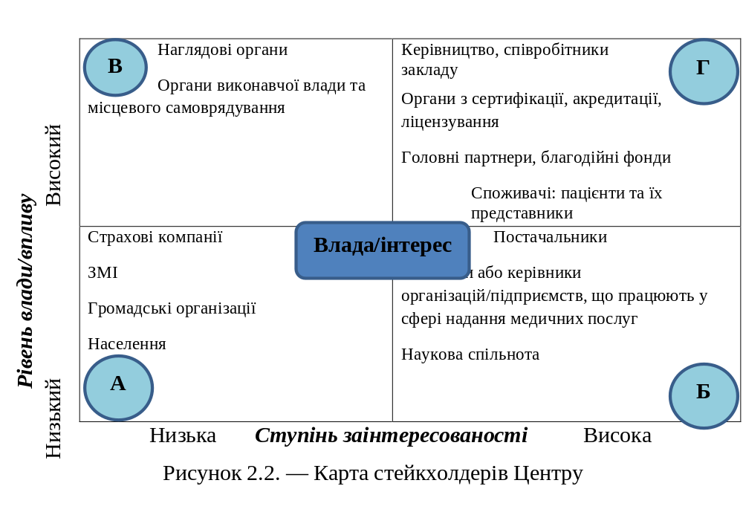
Карта стейкхолдерів проєкту

Slide 22
Аналіз стейкхолдерів
Аналіз зовнішнього середовища (PEST (LE) аналіз) та внутрішнього оточення проєкту
Визначення сильних та слабих сторін, можливості та загрози при виконанні проєкту (SWOT-аналіз)
Визначення ризиків проєкту
Визначити ролі членів робочої групи в реалізації проєкту
Внутрішні фактори | S сильні сторони | W слабкі сторони
 | Висококваліфікований персонал | Недостатня укомплектованість медичним та технічним персоналом
 | Матеріально-технічне забезпечення | Недостатні знання з цифровізації охорони здоров'я
 | Надання широкого спектру послуг | Недостатня інфраструктура для впровадження ЕСОЗ
Зовнішні фактори | O можливості | T загрози
 | Можливість заключення договорів з НСЗУ та отримати додаткові кошти на розвиток та функціонування закладу | Недостатнє фінансування
 | Можливість розширення спектру та кількості послуг | Невірний вибір МІС
 | Розширення співробітництва зі страховими компаніями, іншими закладами… | Втрата ліцензії на медичну практику
Ролі | Повноваження та відповідальність | Потрібні якості | Персональні характеристики

Slide 23
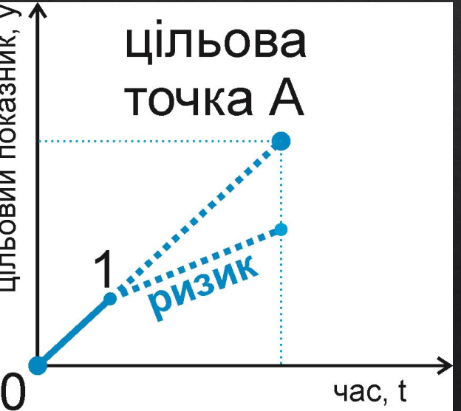
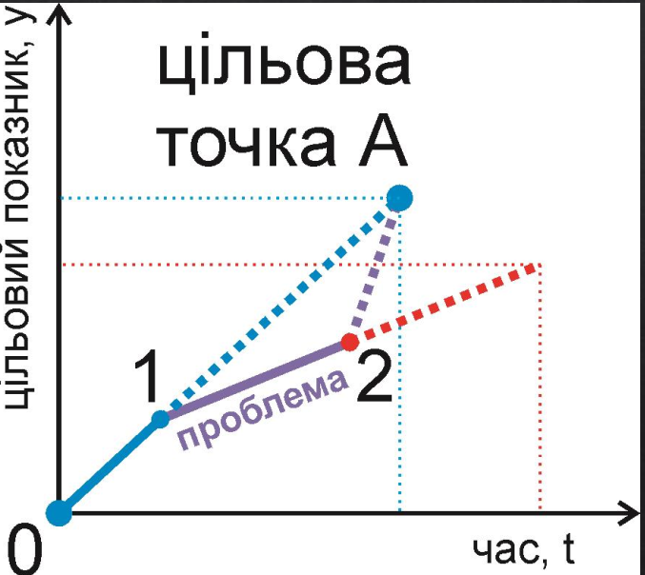
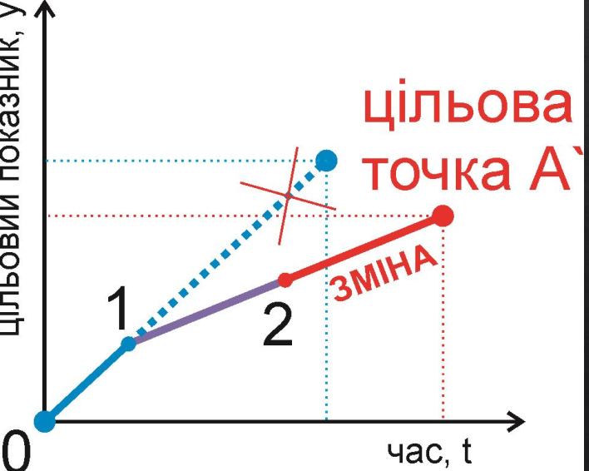
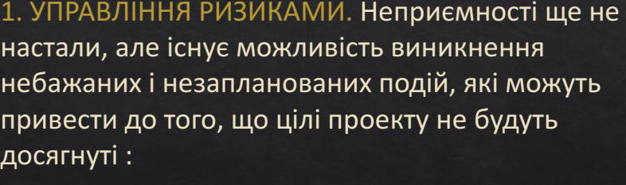
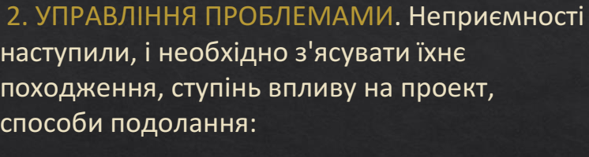
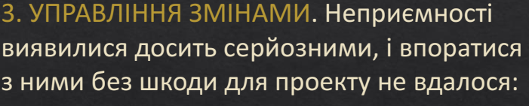
Управління ризиками проєкту
Зміна в проєкті – модифікація
будь-якого формально контро-
льованого результату, компоне-
нту планууправління проєктом,
або документу проєкту
Проблема – відхилення, що
має місце
Ризик – можливе відхилення, те, що
ще не сталося

Slide 24
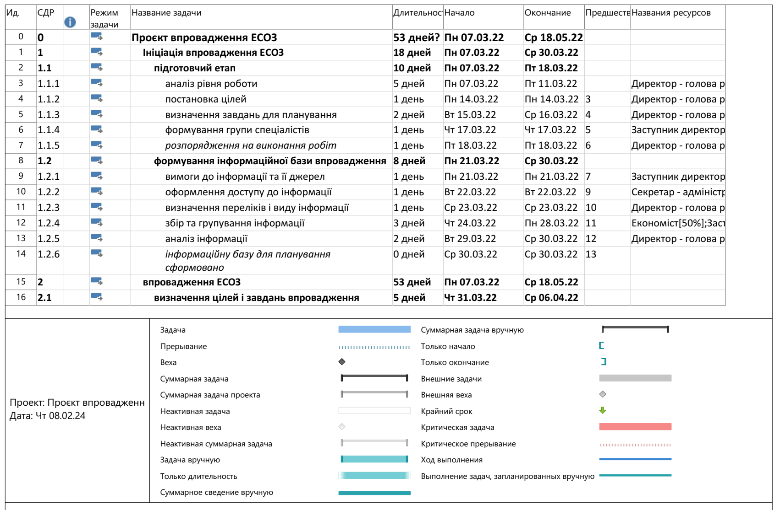
Розклад, ресурси та бюджет проєкту (за допомогою лінійчатої діаграми «діаграми Ганта» з використанням інструментів редактора Project

Slide 25
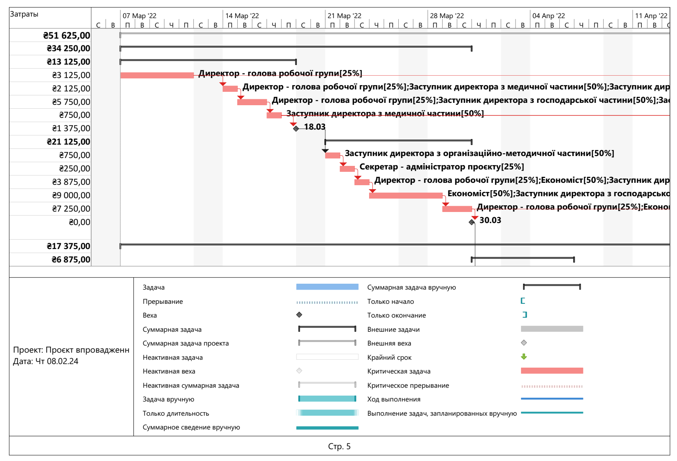
Розклад, ресурси та бюджет проєкту

Slide 26
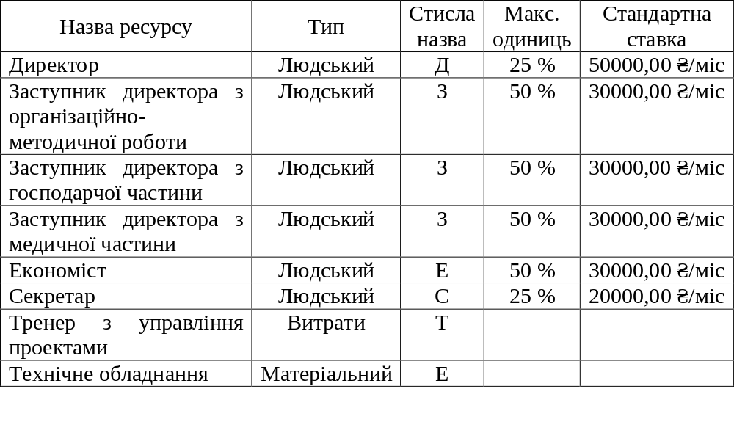
Розклад, ресурси та бюджет проєкту

Slide 27
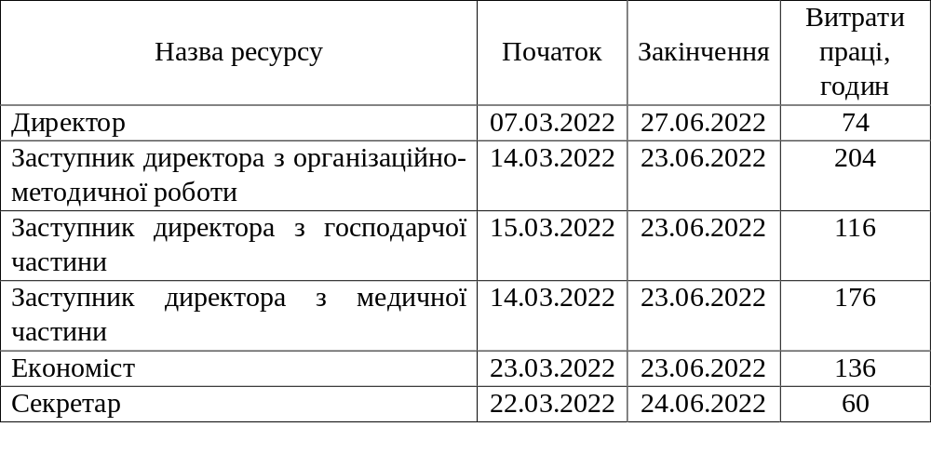
Огляд навантаження людських ресурсів проєкту

Slide 28
Бюджет проекту розраховується автоматично за допомогою програми Microsoft Project. Бюджет охоплює затрати про проєкту в цілому і на виконання окремих робіт.
Планування витрат на проєкт — найважливіша складова успішності його реалізації. Планування витрат є першим кроком на шляху планування вартості проєкту: планування ресурсів — які ресурси й у якій кількості необхідні для виконання робіт проєкту; оцінка вартості — визначається вартість задіяних ресурсів; бюджетування — визначення вартості кожної окремої роботи.

Slide 29
Чи реєструватися в ЕСОЗ медзакладу, який не планує співпрацювати з НСЗУ
Згідно з постановою КМУ від 30.12.2022 № 1469 всі ліцензіати мають до 31 березня 2023 року зареєструватися в ЕСОЗ.
Дія Ліцензійних умов поширюється на всіх юридичних осіб незалежно від їх організаційно-правової форми та фізичних осіб — підприємців, які провадять господарську діяльність з медичної практики. Виняток — суб’єк­ти господарювання, що здійснюють судово-медичну експертизу, зокрема:
гістологічну; імунологічну; криміналістичну; токсикологічну; цитологічну; судово-психіатричну.
Відтепер ліцензіат зо­бо­в’я­заний:
зареєструватися в Реєстрі суб’єк­тів господарювання у сфері охорони здоров’я центральної бази даних електронної сис­теми охорони здоров’я (далі — ЕСОЗ);
забезпечити роботу з ЕСОЗ, зокрема вносити первинну облікову медичну документацію, облікувати медичні послуги, використовувати її функціональні можливості (пп. 30, 31 п. 13 Ліцензійних умов).

Slide 30

Рекомендації щодо комп’ютеризації
КОМП’ЮТЕРИЗАЦІЯ ТА ІНФОРМАТИЗАЦІЯ ЗОЗ
Стаціонар
Не менше 1 комп’ютеризованого робочого місця на відділення
Для приймальних відділень при потоці пацієнтів більше 100 на добу – не менше 2-х комп’ютеризованих місць
Амбулаторія
Консультативний кабінет – 1 комп’ютеризоване місце
Реєстратура – 1 комп’ютеризоване місце на 1 реєстратора
Параклінічні відділення – 1 комп’ютеризоване робоче місце

Slide 31
Як підключити медзаклад до електронної системи охорони здоров’я
Крок 1. Пошук МІС, яка забезпечить роботу в E-Health
Щоб вибрати оптимальну систему, проведіть переговори з різними МІС і дізнайтеся: які послуги вони пропонують; який у них рівень технічної підтримки; який у них рівень юридичної підтримки.
Потрібно знайти таку МІС, яка відповідає вимогам і планує підключитись або вже підключена до системи E-Health, щоб заклад надалі міг з нею працювати.
Крок 2. Укладення договору з МІС
Рекомендуємо уважно вивчати договір і включати до нього потрібні для закладу пункти. Наприклад, про періодичне навчання працівників роботі в МІС.
Після підписання договору з МІС заклад має отримати доступ до користування інтерфейсом цієї інформаційної системи.
Крок 3. Реєстрація закладу охорони здоров’я в ЕСОЗ
Після налаштування МІС на робочому місці необхідно зареєструвати заклад в ЕСОЗ. При цьому заклад має бути діючий, оскільки під час підключення синхронно перевіряють, чи є заклад у Єдиному державному реєстрі юридичних осіб, фізичних осіб — підприємців та громадських формувань (ЄДР). Якщо заклад відсутній в ЄДР або зазначено, що заклад закритий, він буде автоматично деактивований в ЕСОЗ.

Slide 32
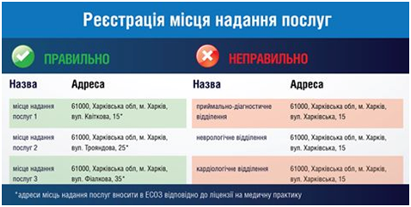
Як підключити медзаклад до електронної системи охорони здоров’я
Крок 4. Реєстрація місць надання послуг та обладнання в системі E-Health
Місце надання послуг — це місце провадження господарської діяльності з медичної практики відповідно до ліцензії. Під час реєстрації потрібно вказувати не відділення (приймальне, хірургічне тощо), а фактичні місця, тобто адреси, які вказані в ліцензії.
Необхідно зазначати всі місця надання послуг відповідно до чинної ліцензії. Окрім того, кожне робоче місце стаціонарних відділень, приймального відділення та кабінету статистики має бути підключене до МІС.
Якщо ви зареєстрували в ЕСОЗ не
місця надання послуг, а відділення, їх
потрібно деактивувати (присвоїти статус
«неактивний») і заново ввести фактичні
місця надання послуг, відповідно до
ліцензії на медичну практику.
УВАГА! Зареєструвати місця надання
послуг та обладнання необхідно до того,
як подавати заявку на контрактування.

Slide 33
Як підключити медзаклад до електронної системи охорони здоров’я
Крок 5. Реєстрація працівників у системі E-Health
Керівник закладу або уповноважена особа повинні зареєструвати в системі всіх працівників закладу.
У реєстрах медичних працівників і медичних спеціалістів мають міститися дані про всіх медичних працівників закладу, із зазначенням їхньої спеціалізації та освіти. Надалі цю інформацію перевірятимуть за реєстром медичних спеціалістів МОЗ.
Медичні працівники мають отримати кваліфіковані електронні підписи (КЕП). Радимо отримувати саме КЕП співробітника організації (юридичної особи) — це дає можливість виписувати електронні рецепти.

Slide 34
Рекомендації щодо заповнення полів під час реєстрації медзакладів в ЕСОЗ
Під час реєстрації медзакладів в ЕСОЗ фіксують чимало істотних помилок.
Зокрема, заявники неправильно вказують тип закладу. Необхідно прописати, наприклад, «вторинна, третинна, паліативна медична допомога та реабілітація», або «заклад з надання екстреної медичної допомоги», відповідно до медичної практики.
Також заявники допускають помилки під час внесення інформації щодо ліцензії: лишають незаповнені поля, роблять помилки в датах, номерах ліцензії, вказують ліцензію, строк дії якої закінчився.
Тож пам’ятайте, що заповненими мають бути всі поля.
Основні рекомендації:
Номер ліцензії:
- ліцензії старого формату: ВВ №111111 або ВВ111111;
ліцензії нового формату: 111 (номер наказу МОЗ) або від 11.11.2019 №111 (дата і номер наказу МОЗ).
Видана на:
медичну практику;
або перелічити спеціалізації: дерматовенерологія, дитяча дерматовенерологія, клінічна лабораторна діагностика, фізіотерапія, сестринська справа.

Slide 35
Рекомендації щодо заповнення полів під час реєстрації медзакладів в ЕСОЗ
Дата видачі:
ліцензії старого формату: 08.10.2019;
ліцензії нового формату: 11.11.2019 (дата наказу МОЗ).
Орган, що видав:
МОЗ;
або МОЗ України.
Термін дії:
ліцензії старого формату: з 08.10.2019 (як правило дата наказу) або безстрокова;
ліцензії нового формату: з 11.11.2019 (дата наказу) або безстрокова.
УВАГА! Дата початку дії ліцензії не може бути раніше, ніж дата наказу МОЗ.
№ наказу:
ліцензії старого формату: 88;
ліцензії нового формату: 111 (номер наказу МОЗ).

Slide 36
Вибір МІС
ПОРАДИ:
Проінспектуйте функціональність МІС. Залучіть до цього підлеглих. Якщо система вже є на ринку, ознайомтеся з відгуками користувачів. Поцікавтеся відгуками не лише керівника закладу, а й лікарів, головної медсестри, відповідальної за облік медичних витратних матеріалів, керівника колцентру та ін. Система, розроблена за принципом 1С, задовольнить бухгалтера й керівника з економічною освітою. Але такий інтерфейс не сприймуть лікарі й медсестри, тож і працюватимуть у МІС неохоче. Щоб МІС стала гнучким і зручним інструментом, знайдіть баланс між інтерфейсом, простотою та опціями.
Обирайте МІС на перспективу. Заклад може «вирости» із системи, яка цілком підходить сьогодні. Тоді її доведеться замінити. Міграцію з однієї МІС на іншу пережили всі великі заклади охорони здоров’я, зокрема й мережеві. Тож обирайте МІС на перспективу.
Якщо мігруєте з однієї МІС на іншу, чітко прописуйте етапи переносу. Визначте, що готуватиме клієнт, а що — розробники. Обговоріть усі формати даних. Під фразою «пришліть нам ваші шаблони висновків» розробник розуміє структуровану інформацію, а отримує 200+ висновків у скріншотах. У кожному такому випадку замовник переплачує за втрачений час.

Slide 37
Вибір МІС
ПОРАДИ:
Якщо в закладі багато років працювали без МІС або в «доісторичній» системі, очікуйте супротиву під час переходу на нову програму. Людям важко виходити із зони комфорту. Проте необхідно переконати підлеглих:
1. Зацікавте персонал програмою. Наприклад, підготуйте презентацію та продемонструйте, як МІС полегшить роботу працівників. Інформацію для презентації попросіть у розробника МІС. Упевнені, що їхні маркетологи тільки й чекають, як продемонструвати всі «смаколики» системи.
2. Поясніть, що розумієте: спочатку працівникам буде важко. Підкресліть, що ви оціните їхні зусилля та вірите, що ваша команда впорається з таким непростим завданням. Пообіцяйте премію, якщо бюджет дозволяє.
3. Визначте осіб, які відповідатимуть за роботу із системою в кожному підрозділі. Попросіть їх систематично звітувати про успіхи та проблеми.
4. Повідомте працівникам: якщо система не досконала, нехай напишуть про це. Пообіцяйте передати їхні зауваження та побажання розробникам.

Slide 38
Як НСЗУ проводить верифікацію даних в ЕСОЗ
Реєстри електронної системи охорони здоров’я (ЕСОЗ) містять велику кількість даних. Так, реєстр пацієнтів нині налічує понад 35 млн записів, реєстр медичних спеціалістів і працівників становить понад 310 тис. користувачів, які щоденно генерують понад 3 млн електронних медзаписів про пацієнтів. Загальна кількість цих записів — понад 2 млрд.
Усі дані зберігаються в структурованому вигляді для подальшого використання і прийняття управлінських рішень. Наприклад, для здійснення прогнозування потреб населення в медичних послугах, формування сум договорів для закладів, здійснення оплат за договорами тощо. Щоб якісно використовувати ці дані, вони мають бути актуальними і достовірними. Для цього НСЗУ здійснює заходи з верифікації.
Верифікація — це комплекс заходів із порівняння, встановлення відповідності та підтвердження відомостей центральної бази даних із відомостями, отриманими від органів держвлади, державних електронних інформаційних ресурсів тощо.

Slide 39
Як НСЗУ проводить верифікацію даних в ЕСОЗ
НСЗУ верифікує дані на постійній основі з різною періодичністю відповідно до їх типів та інформації, а також потрібних інструментів. Так, існує чотири види верифікації:
пацієнт — проводять дії стосовно активації і деактивації записів про пацієнта, співставлення даних із даними ДРАЦСГ щодо померлих осіб, виявлення та усунення дублів записів у системі тощо;
медпрацівник — співставлення даних із даними ДРАЦСГ стосовно померлих осіб, перевірки інформації про трудові відносини;
заклад охорони здоров’я або аптека — перевірка даних про заклад із його статусом і даними в ЄДР, перевірка наявності чинної ліцензії на медичну практику чи право здійснення торгівлі ліками;
медичні записи — встановлення коректності ведення тих чи інших медичних записів, здійснення їх перекриття.
Усі заходи з верифікації спеціалісти відповідної компетенції здійснюють за розробленими процедурами і впровадженими інструментами. Оскільки обсяги даних в ЕСОЗ є найбільшими в країні, то і результати верифікації теж масштабні. Так, із 2019 року було:
- верифіковано понад 12 тис. ЗОЗ та 14 тис. аптек і місць відпуску лікарських засобів;
- деактивовано понад 2,7 млн записів про померлих осіб;
- роведено дедублікацію майже 1,7 млн записів.
Окрім цього, НСЗУ використовує дані для реалізації програми медичних гарантій, — формування договорів із закладами та оплату наданих ними медпослуг пацієнтам тощо.

Slide 40
Як НСЗУ верифікує дані пацієнтів в ЕСОЗ
Мета верифікації пацієнтів — перевірити особисті дані пацієнта та підтвердити його ідентифікацію перед доступом до медичних записів та інших медичних послуг. А також — забезпечити актуальність даних пацієнта, зокрема, виявити й усунути записи-дублі або недостовірну чи неповну інформацію.
Верифікації підлягають усі пацієнти, зареєстровані в центральної бази даних електронної системи охорони здоров’я (ЦБД ЕСОЗ)
Верифікація може бути автоматична та ручна.
Автоматична:
1. На сьогодні працює обмін даними між ЦБД ЕСОЗ і Державним реєстром актів цивільного стану громадян (ДРАЦСГ) щодо померлих. Такий обмін та порівняння даних здійснюється за усіма позиціями: ПІБ пацієнта, номер РНОКПП, паспорта, свідоцтва про народження, дата та місце народження, адреса проживання. На підставі отриманих даних облікові записи пацієнтів деактивуються. Із 2019 року кількість деактивованих пацієнтів в ЕСОЗ сягла понад 2,27 млн записів.
2. Також відбувся обмін інформацією між ЦБД ЕСОЗ і Державним реєстром фізичних осіб — платників податків (ДРФО). Так перевіряють дані про реєстраційний номер облікової картки платника податків (РНОКПП) або його відсутність. Такий обмін дав змогу верифікувати понад 28,8 млн записів про пацієнта в ЦБД ЕСОЗ.
3. Наразі НСЗУ працює над оновленням програмного забезпечення для удосконалення процесів електронної взаємодії з ДРАЦСГ та ДРФО. Це дасть змогу верифікувати й оновлювати дані в онлайн режимі.

Slide 41
Як НСЗУ верифікує дані пацієнтів в ЕСОЗ
4. Важливий процес автоматичної верифікації — дедублікація даних в ЦБД ЕСОЗ. Модель дедублікаціїї в режимі онлайн та офлайн перевіряє на наявність та виявлення записів-дублів з однаковими реєстраційними даними. У результаті, залежно від встановленої відповідності, ЕСОЗ забезпечує автоматичну зміну відомостей у записі про пацієнта. Тобто відомості в записі про пацієнта змінюються/оновлюються, а записи-дублі деактивуються. Водночас це не загрожує повному збереженню медичної інформації. За період роботи моделі дедублікації в ЕСОЗ було виявлено та оброблено понад 1,7 млн продубльованих записів.
Заходи з верифікації допомагають забезпечити достовірність, актуальність, точність даних ЦБД ЕСОЗ. Це, своєю чергою, стає запорукою належної реалізації можливостей використання пацієнтами електронних сервісів для реалізації їх прав, зокрема за програмою державних гарантій медичного обслуговування населення.
Ручна верифікація:
Так, через процедуру ручної верифікації проходять облікові записи пацієнтів:
які обрали методом автентифікації «offline метод» (за документами, тобто без вказання номера телефону);
досягли 14-річного віку та відмовилися від присвоєння РНОКПП;
не досягли 14-річного віку і під час реєстрації яких у системі тип документа, що посвідчує особу обрано — «Свідоцтво про народження іноземного зразка»;
досягли 14-річного віку і під час реєстрації яких у системі обрано тип документа, що посвідчує особу — «Посвідка на постійне проживання в Україні».
ручну верифікацію пацієнта в системі проводять уповноважені працівники НСЗУ — спеціалісти з верифікації (data stewards) через порівняння наявних у системі відомостей про пацієнта із зазначеними в електронних копіях документів. . Як основний інструмент для верифікації використовують електронний кабінет НСЗУ.

Slide 42
Як НСЗУ верифікує дані про медзаклади в ЕСОЗ
Однин зі складників реєстрів центральної бази даних електронної системи охорони здоров’я (ЦБД ЕСОЗ) — Реєстр суб’єктів господарювання у сфері охорони здоров’я (далі — Реєстр). Він містить інформацію про медзаклади, які мають ліцензію на медичну практику, видану МОЗ, і торгівлю лікарськими засобами та/або ліцензію на провадження діяльності, пов’язаної з обігом наркотичних засобів, психотропних речовин і прекурсорів, видану Держлікслужбою.
Внесенню і верифікації в Реєстрі підлягають, зокрема:
назва та ідентифікаційний код юридичної особи згідно з Єдиним державним реєстром юридичних осіб, фізичних осіб — підприємців і громадських формувань (ЄДР; код ЄДРПОУ) чи РНОКПП фізичної особи — підприємця;
відомості про керівника закладу;
контактні дані — номер телефону, адресу електронної пошти, вебсайту;
відомості про місця надання медичних послуг або відокремлені підрозділи аптечних закладів;
відомості про медпослуги, які надають, та іншу визначену законодавством інформацію.

Slide 43
Як НСЗУ верифікує дані про медзаклади в ЕСОЗ
НСЗУ верифікує чотири типи закладів:
із надання первинної медичної допомоги (станом на 31.08.2023 зареєстровано 3046 активних закладів);
вторинної, третинної, паліативної медичної допомоги та реабілітаційної допомоги (10482 активних);
екстреної медичної допомоги (25 активних);
аптечний заклад (2793 активних).
Верифікація реєстраційних даних закладів охорони здоров’я в ЕСОЗ триває постійно з використанням даних ЄДР і ліцензійного реєстру МОЗ або Держлікслужби.
Верифікація даних з ЄДР — автоматична. Щоб успішно зареєструватися і функціонувати в ЦБД ЕСОЗ, закладу необхідно зареєструватися в ЄДР і мати активний статус. Відомості щодо чинної ліцензії вносять до Реєстру керівники або уповноважені особи закладу.
Щоб успішно пройти верифікацію в ЕСОЗ, необхідно внести повні і коректні відомості про заклад згідно із чинною ліцензією. Якщо дані про ліцензію внесли некоректно, заклад не буде верифікований. Натомість НСЗУ надішле перелік виявлених розбіжностей у реєстраційних даних. Виправте помилки і заново подайте заявку на верифікацію та активацію в ЦБД ЕСОЗ

Slide 44
Які дані медзаклади мають вносити в ЕСОЗ
1. Медичні висновки про тимчасову непрацездатність.
2. Медичні висновки про народження.
3. Медичні записи осіб з підозрою на інфікування або з підтвердженим діагнозом захворювання на COVID-19. Ця норма діє протягом карантину, встановленого КМУ з метою запобігання поширенню на території України COVID-19 і 30 днів з після його скасування;
4. Записи про рецепти:
- на антибактеріальні лікарські засоби;
- наркотичні (психотропні) лікарські засоби;
- усі рецептурні лікарські засоби (з квітня 2023 року).
5. Медичні записи щодо взаємодії з пацієнтом, на підставі яких формуються перераховані медичні висновки та електронні рецепти.
6. Медичні записи, записи про направлення та рецепти, які стосуються надання медичних послуг у рамках програми державних гарантій медичного обслуговування населення чи іншого фінансування за рахунок бюджетних коштів.
7. Медичні записи про направлення з метою проведення розширеного неонатального скринінгу новонароджених.
8. Інформація про результати реабілітаційного обстеження, реабілітаційні втручання, зміни до медичних записів індивідуального реабілітаційного плану тощо.
Інші медичні записи, не передбачені як обовʼязкові, можна вносити до ЕСОЗ за рішенням закладу та за згодою пацієнта, отриманою відповідно до вимог Закону України «Про захист персональних даних» від 01.06.2010 № 2297-VI.
Водночас повний перехід до цифрового обліку всієї медичної документації відбуватиметься поступово і супроводжуватиметься додатковими змінами до інших нормативно-правових актів.

